Slide 1
Algoritmos basados en distancia
Asignando cada dato a un grupo
Cyn - Matemática

Slide 2


Algoritmos basados en representantes
Se basan en nociones intuitivas de distancia para agrupar puntos de datos.
Fuente: Aggarwal, C. C. (2015). Representative-based algorithms. In Data Mining: The textbook. Springer. pp 159.
Notes:
Los algoritmos basados en la representatividad son los más sencillos de todos los algoritmos de agrupación porque se basan directamente en nociones intuitivas de distancia (o similitud) para agrupar puntos de datos.
En los algoritmos basados en la representación, los clústers o conglomerados se crean de una sola vez y no existen relaciones jerárquicas entre los distintos clústers. Esto se hace normalmente con el uso de un conjunto de representantes de partición.
Los representantes de partición pueden crearse en función de los puntos de datos de los clústers (por ejemplo, la media) o pueden seleccionarse a partir de los puntos de datos existentes en el conglomerado. La idea principal de estos métodos es que el descubrimiento de conglomerados de alta calidad en los datos equivale a descubrir un conjunto de representantes de alta calidad. Una vez determinados los representantes, se puede utilizar una función de distancia para asignar los puntos de datos a sus representantes más cercanos.

Slide 3
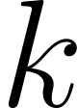

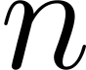
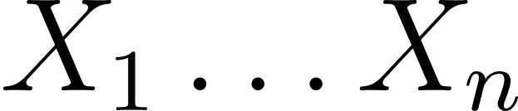
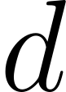

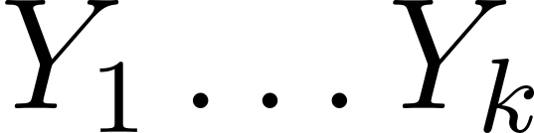

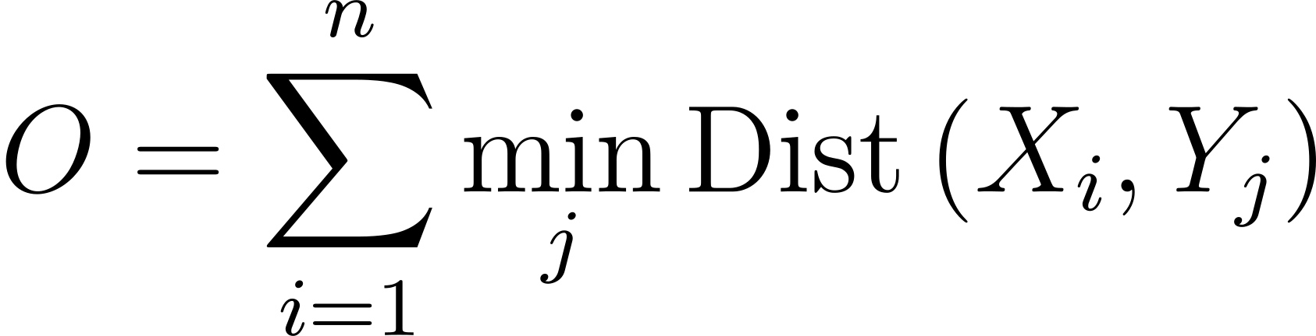
Algoritmos basados en representantes
A considerar:
Se asume que el número de clústers ( ) se especifica por el usuario
representa el dataset con puntos denotados por en un espacio -dimensional
Objetivo:
Determinar representantes tal que se minimice
la función objetivo
Fuente: Aggarwal, C. C. (2015). Representative-based algorithms. In Data Mining: The textbook. Springer. pp 159.
Notes:
Notemos que la asignación de estos puntos depende de la elección de los representantes.
En algunas variaciones de los algoritmos basados en representantes, como el de k-medioides que no veremos en esta sesión, se asumen que los representantes se toman de la base de datos original D. Claramente esto no dará una solución óptima. En esta sesión asumiremos que los representantes Y_k no se toman de la base de datos original D, sino que los generaremos.

Slide 4
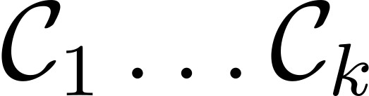
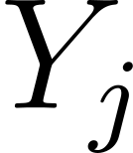
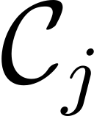
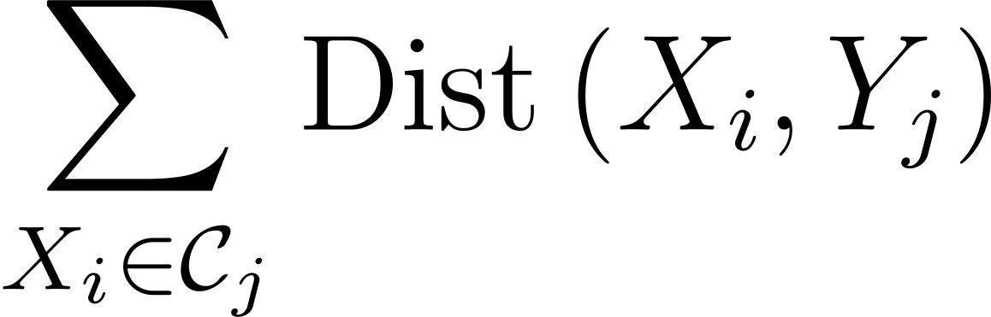
Algoritmos basados en representantes
Función Objetivo:
Paso de asignación:
Asigna cada punto a su representante más cercano tomando en cuenta la función de distancia. Estos clústers serán
Paso de optimización:
Determina al representante óptimo para cada clúster que minimice la función objetivo local:
Fuente: Aggarwal, C. C. (2015). Representative-based algorithms. In Data Mining: The textbook. Springer. pp 160.
Notes:
Una observación importante de la función objetivo es que los representantes y la asignación óptima de los datos a sus representantes son desconocidas a priori, pero dependen una de otra de forma circular.
Este tipo de problemas de optimización se resuelven mediante un enfoque iterativo en el que los representantes candidatos y las asignaciones candidatas se mejoran mutuamente. Por lo tanto, el enfoque genérico de los representantes comienza por inicializar los k representantes S con el uso de una heurística directa (como el muestreo aleatorio de los datos originales) y, a continuación, refina los representantes y la asignación de agrupación, de forma iterativa, como sigue:

Slide 5
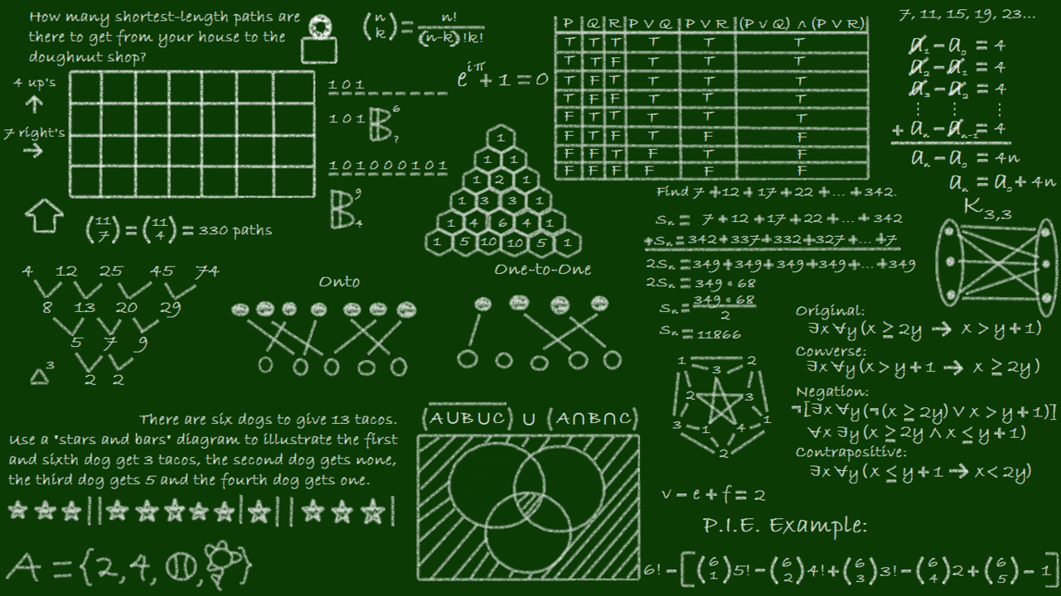

Determinando la similitud con
distancias
Notes:
Las medidas de distancia son la base de los algoritmos de aprendizaje supervisado y no supervisado, como los K-Nearest Neigbors, los mapas autoorganizativos, las máquinas de vectores de soporte y el clustering K-means.
La elección de la medida de distancia afecta a nuestros resultados de aprendizaje automático, por lo que es importante pensar qué medida se adapta mejor al problema. Por lo tanto, debemos tener cuidado a la hora de decidir qué medida utilizar.
Pero antes de tomar una decisión, necesitamos comprender cómo funcionan las medidas de distancia y cuáles podemos elegir.
A continuación te presentaré algunas medidas de distancia utilizadas. Toma en cuenta que las que veremos aquí no son las únicas.

Slide 6
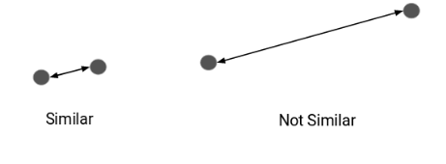
¿Cómo determino que son similares?
Vamos a querer diferenciar datos que son similares de los que no son similares en nuestro conjunto o nube de datos.
Notes:
Por lo tanto, podemos calcular la distancia entre puntos y luego definir la similitud entre ellos. Aquí está la pregunta del millón de dólares: ¿cómo calculamos esta distancia y cuáles son las diferentes métricas de distancia en el aprendizaje automático?
Tomado de: https://datapeaker.com/big-data/metricas-de-distancia-diferentes-metricas-de-distancia-en-el-aprendizaje-automatico/

Slide 7
¿Cómo determino que son similares?
Vamos a querer diferenciar datos que son similares de los que no son similares en nuestro conjunto o nube de datos.
¿Cómo calculamos esta distancia?
Notes:
Por lo tanto, podemos calcular la distancia entre puntos y luego definir la similitud entre ellos. Aquí está la pregunta del millón de dólares: ¿cómo calculamos esta distancia y cuáles son las diferentes métricas de distancia en el aprendizaje automático?
Tomado de: https://datapeaker.com/big-data/metricas-de-distancia-diferentes-metricas-de-distancia-en-el-aprendizaje-automatico/
—
Las medidas de distancia desempeñan un papel importante en el aprendizaje automático
Quitémonos por un momento la noción usual que tenemos de distancia para generalizarla: Una medida de distancia es una puntuación objetiva que resume la diferencia relativa entre dos objetos en un dominio problemático.
Tomado de: https://medium.com/analytics-vidhya/the-distance-based-algorithms-in-data-mining-9752be4ab9d4

Slide 8
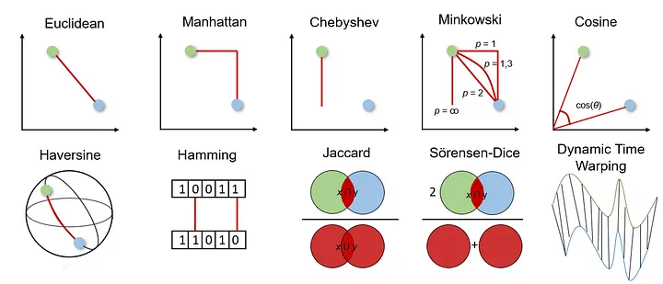
Métricas de distancia
Fuente: A brief introduction to Distance Measures | by Jonte Dancker | MLearning.ai | Medium

Slide 9
Métricas de distancia
Fuente: A brief introduction to Distance Measures | by Jonte Dancker | MLearning.ai | Medium

Slide 10
Distancias basadas en la norma

Slide 11
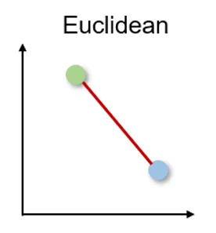
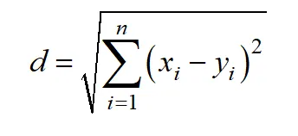
Distancia Euclídea

Slide 12
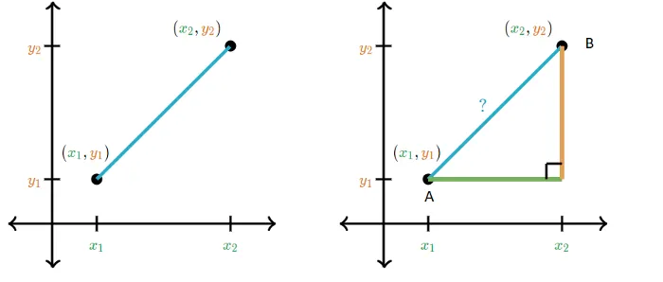
Distancia Euclídea

Slide 13
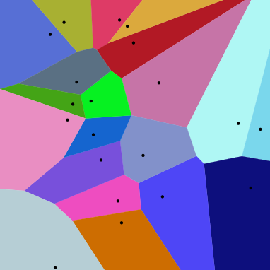
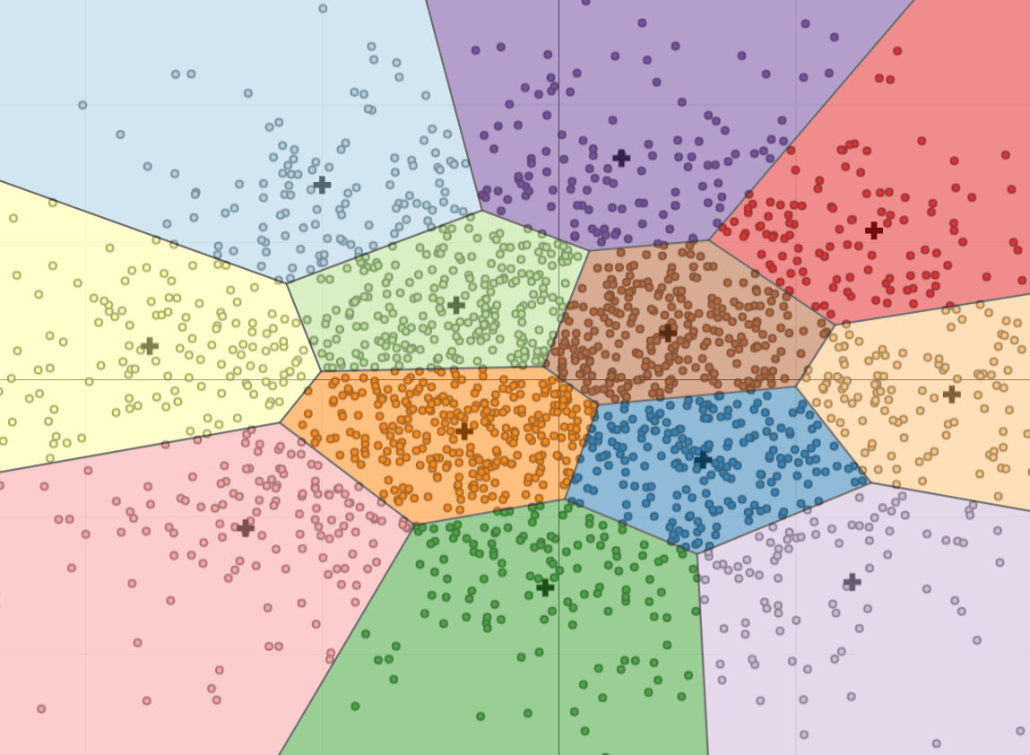
Distancia Euclídea

Slide 14
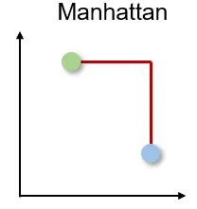
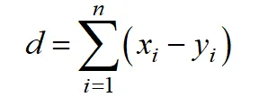
Distancia Manhattan

Slide 15
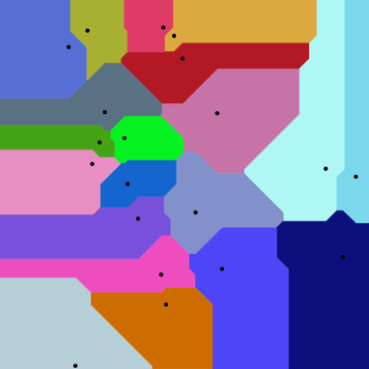
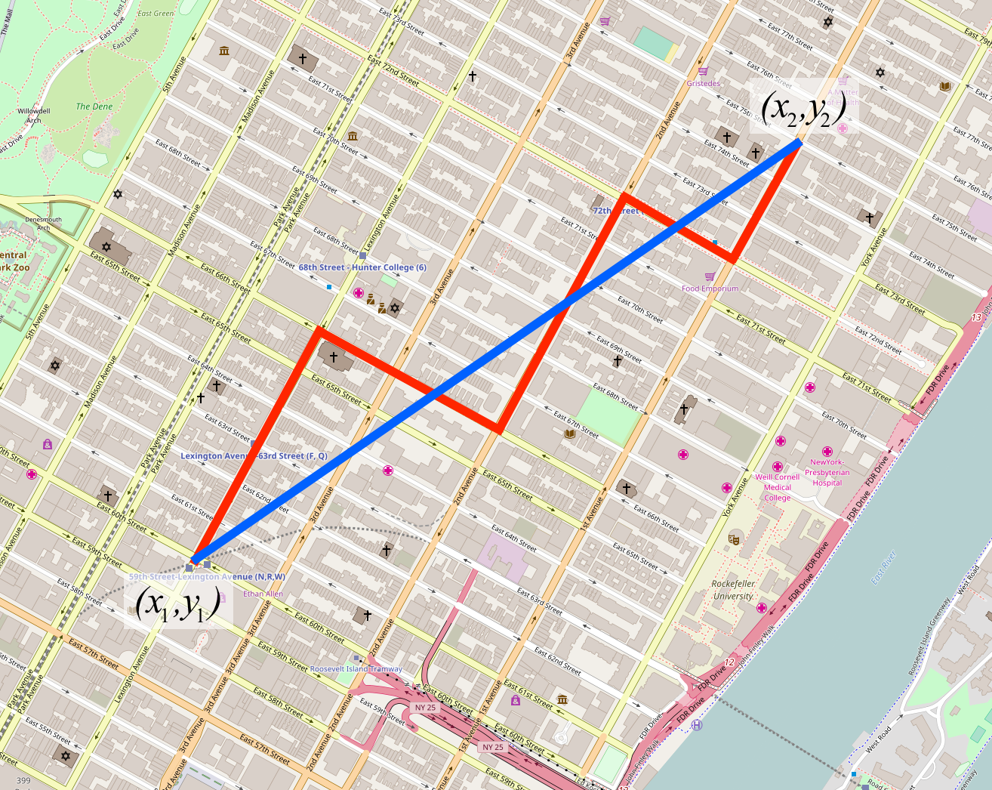
Distancia Manhattan

Slide 16
Distancia Euclídea

Slide 17
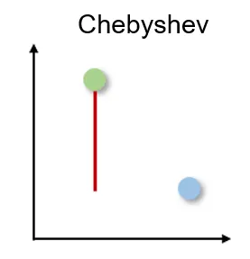
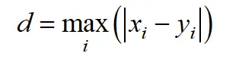
Distancia Chebyshev

Slide 18
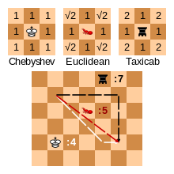
Sobre Euclideana, Manhattan y Chebyshev
Notes:
Lectura: https://en.wikipedia.org/wiki/Euclidean_distance

Slide 19
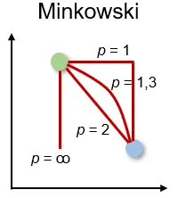
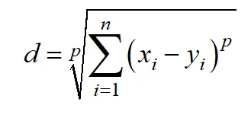
Distancia Minkowski
Notes:
Forma generalizada de las tres anteriores, también conocida como la p-norma
Lectura: https://en.wikipedia.org/wiki/Norm_(mathematics)

Slide 20
Otros tipos de distancia

Slide 21
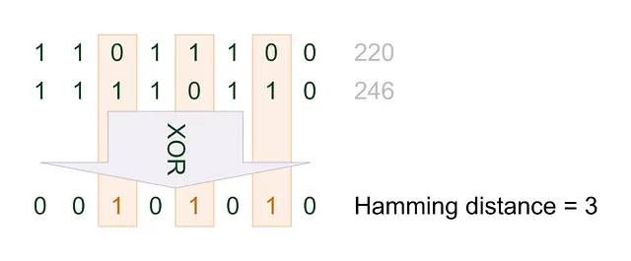
Distancia Hamming

Slide 22
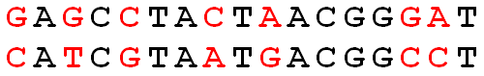
Distancia Hamming*

Slide 23
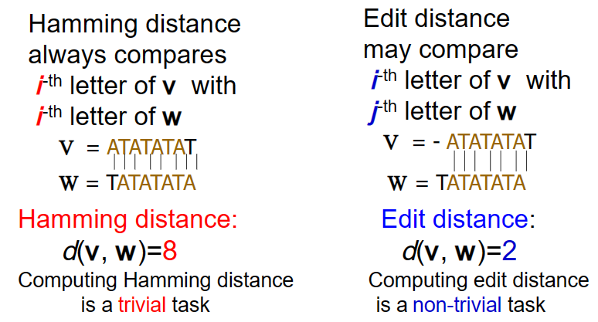
Distancia Hamming*
Notes:
En la práctica, en bioinformática, se utiliza la distancia de edición

Slide 24
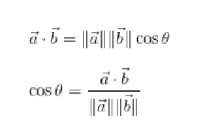
Distancia Coseno
Notes:
cos theta puede tomar valores entre -1 y 1, y nos indica si los vectores apuntan en la misma dirección. Pensemos por ejemplo en una nube de puntos donde esperamos que los clústers se agrupen por zonas dentro de una esfera.

Slide 25
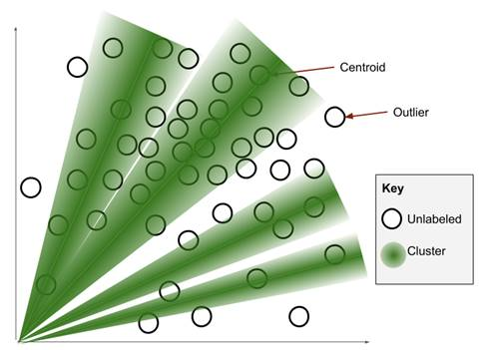
Distancia Coseno
Notes:
cos theta puede tomar valores entre -1 y 1, y nos indica si los vectores apuntan en la misma dirección. Pensemos por ejemplo en una nube de puntos donde esperamos que los clústers se agrupen por zonas dentro de una esfera.

Slide 26
Regresando a los
algoritmos
Notes:
Las medidas de distancia son la base de los algoritmos de aprendizaje supervisado y no supervisado, como los K-Nearest Neigbors, los mapas autoorganizativos, las máquinas de vectores de soporte y el clustering K-means.
La elección de la medida de distancia afecta a nuestros resultados de aprendizaje automático, por lo que es importante pensar qué medida se adapta mejor al problema. Por lo tanto, debemos tener cuidado a la hora de decidir qué medida utilizar.
Pero antes de tomar una decisión, necesitamos comprender cómo funcionan las medidas de distancia y cuáles podemos elegir.
A continuación te presentaré algunas medidas de distancia utilizadas. Toma en cuenta que las que veremos aquí no son las únicas.

Slide 27
Algoritmos basados en representantes
Función Objetivo:
Paso de asignación:
Asigna cada punto a su representante más cercano tomando en cuenta la función de distancia. Estos clústers serán
Paso de optimización:
Determina al representante óptimo para cada clúster que minimice la función objetivo local:
Fuente: Aggarwal, C. C. (2015). Representative-based algorithms. In Data Mining: The textbook. Springer. pp 160.
Notes:
Notemos que en particular, para cuando utilizamos la distancia euclidiana y la de coseno, el representante óptimo para cada clúster estará dado por su promedio.
Sin embargo, diferentes funciones de distancia pueden dar lugar a un tipo ligeramente distinto de representante de clúster, lo que da lugar a diferentes variaciones de este enfoque más amplio, como los algoritmos k-means y k medians. Por lo tanto, el enfoque k-representativo define una familia de algoritmos en los que pequeños cambios en el marco básico permiten el uso de diferentes criterios de distancia.

Slide 28
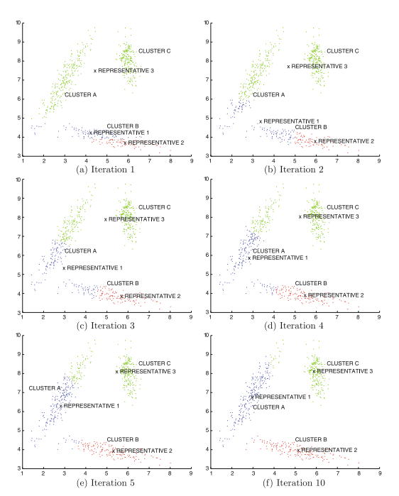
Algoritmos basados en representantes
Fuente: Aggarwal, C. C. (2015). Representative-based algorithms. In Data Mining: The textbook. Springer. pp 161.
Notes:
Por ejemplo, el representante 1 se desplaza constantemente hacia el cluster A, y el representante 3 se desplaza constantemente hacia el cluster C. Al mismo tiempo, el representante 2 se convierte en un mejor representante centralizado del cluster B. Como resultado, el cluster B ya no está dividido entre diferentes representantes al final de la iteración 10. Una observación interesante es que, a pesar de que la inicialización fue tan pobre, sólo se necesitaron 10 iteraciones para que el enfoque k-representativos creara una agrupación razonable de los datos. En la práctica, esto suele ocurrir con los métodos k-representativos, que convergen relativamente rápido hacia una buena agrupación de los puntos de datos. Sin embargo, es posible que k-means converja a soluciones subóptimas, especialmente cuando se selecciona un punto de datos atípico como representante inicial para el algoritmo. En tal caso, uno de los conglomerados puede contener un punto único que no sea representativo del conjunto de datos, o puede contener dos conglomerados fusionados.

Slide 29
Algoritmos basados en representantes
Fuente: Aggarwal, C. C. (2015). Representative-based algorithms. In Data Mining: The textbook. Springer. pp 161.
Notes:
Por ejemplo, el representante 1 se desplaza constantemente hacia el cluster A, y el representante 3 se desplaza constantemente hacia el cluster C. Al mismo tiempo, el representante 2 se convierte en un mejor representante centralizado del cluster B. Como resultado, el cluster B ya no está dividido entre diferentes representantes al final de la iteración 10. Una observación interesante es que, a pesar de que la inicialización fue tan pobre, sólo se necesitaron 10 iteraciones para que el enfoque k-representativos creara una agrupación razonable de los datos. En la práctica, esto suele ocurrir con los métodos k-representativos, que convergen relativamente rápido hacia una buena agrupación de los puntos de datos. Sin embargo, es posible que k-means converja a soluciones subóptimas, especialmente cuando se selecciona un punto de datos atípico como representante inicial para el algoritmo. En tal caso, uno de los conglomerados puede contener un punto único que no sea representativo del conjunto de datos, o puede contener dos conglomerados fusionados.

Slide 30
Algoritmos basados en representantes
Fuente: Aggarwal, C. C. (2015). Representative-based algorithms. In Data Mining: The textbook. Springer. pp 161.
Notes:
Por ejemplo, el representante 1 se desplaza constantemente hacia el cluster A, y el representante 3 se desplaza constantemente hacia el cluster C. Al mismo tiempo, el representante 2 se convierte en un mejor representante centralizado del cluster B. Como resultado, el cluster B ya no está dividido entre diferentes representantes al final de la iteración 10. Una observación interesante es que, a pesar de que la inicialización fue tan pobre, sólo se necesitaron 10 iteraciones para que el enfoque k-representativos creara una agrupación razonable de los datos. En la práctica, esto suele ocurrir con los métodos k-representativos, que convergen relativamente rápido hacia una buena agrupación de los puntos de datos. Sin embargo, es posible que k-means converja a soluciones subóptimas, especialmente cuando se selecciona un punto de datos atípico como representante inicial para el algoritmo. En tal caso, uno de los conglomerados puede contener un punto único que no sea representativo del conjunto de datos, o puede contener dos conglomerados fusionados.

Slide 31
Algoritmos basados en representantes
Fuente: Aggarwal, C. C. (2015). Representative-based algorithms. In Data Mining: The textbook. Springer. pp 161.
Notes:
Por ejemplo, el representante 1 se desplaza constantemente hacia el cluster A, y el representante 3 se desplaza constantemente hacia el cluster C. Al mismo tiempo, el representante 2 se convierte en un mejor representante centralizado del cluster B. Como resultado, el cluster B ya no está dividido entre diferentes representantes al final de la iteración 10. Una observación interesante es que, a pesar de que la inicialización fue tan pobre, sólo se necesitaron 10 iteraciones para que el enfoque k-representativos creara una agrupación razonable de los datos. En la práctica, esto suele ocurrir con los métodos k-representativos, que convergen relativamente rápido hacia una buena agrupación de los puntos de datos. Sin embargo, es posible que k-means converja a soluciones subóptimas, especialmente cuando se selecciona un punto de datos atípico como representante inicial para el algoritmo. En tal caso, uno de los conglomerados puede contener un punto único que no sea representativo del conjunto de datos, o puede contener dos conglomerados fusionados.

Slide 32
Algoritmos basados en representantes
Fuente: Aggarwal, C. C. (2015). Representative-based algorithms. In Data Mining: The textbook. Springer. pp 161.
Notes:
Por ejemplo, el representante 1 se desplaza constantemente hacia el cluster A, y el representante 3 se desplaza constantemente hacia el cluster C. Al mismo tiempo, el representante 2 se convierte en un mejor representante centralizado del cluster B. Como resultado, el cluster B ya no está dividido entre diferentes representantes al final de la iteración 10. Una observación interesante es que, a pesar de que la inicialización fue tan pobre, sólo se necesitaron 10 iteraciones para que el enfoque k-representativos creara una agrupación razonable de los datos. En la práctica, esto suele ocurrir con los métodos k-representativos, que convergen relativamente rápido hacia una buena agrupación de los puntos de datos. Sin embargo, es posible que k-means converja a soluciones subóptimas, especialmente cuando se selecciona un punto de datos atípico como representante inicial para el algoritmo. En tal caso, uno de los conglomerados puede contener un punto único que no sea representativo del conjunto de datos, o puede contener dos conglomerados fusionados.

Slide 33
Algoritmos basados en representantes
Fuente: Aggarwal, C. C. (2015). Representative-based algorithms. In Data Mining: The textbook. Springer. pp 161.
Notes:
Por ejemplo, el representante 1 se desplaza constantemente hacia el cluster A, y el representante 3 se desplaza constantemente hacia el cluster C. Al mismo tiempo, el representante 2 se convierte en un mejor representante centralizado del cluster B. Como resultado, el cluster B ya no está dividido entre diferentes representantes al final de la iteración 10. Una observación interesante es que, a pesar de que la inicialización fue tan pobre, sólo se necesitaron 10 iteraciones para que el enfoque k-representativos creara una agrupación razonable de los datos. En la práctica, esto suele ocurrir con los métodos k-representativos, que convergen relativamente rápido hacia una buena agrupación de los puntos de datos. Sin embargo, es posible que k-means converja a soluciones subóptimas, especialmente cuando se selecciona un punto de datos atípico como representante inicial para el algoritmo. En tal caso, uno de los conglomerados puede contener un punto único que no sea representativo del conjunto de datos, o puede contener dos conglomerados fusionados.

Slide 34
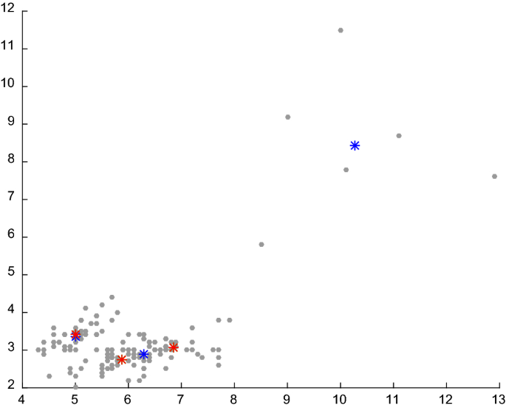
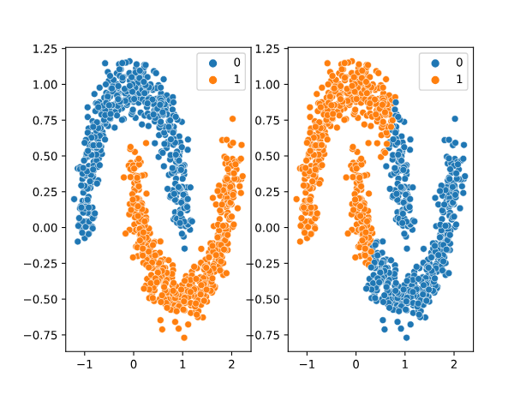
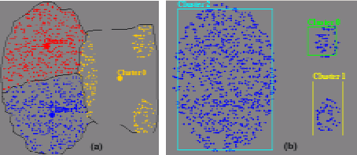
Algoritmos basados en representantes
Notes:
Por ejemplo, el representante 1 se desplaza constantemente hacia el cluster A, y el representante 3 se desplaza constantemente hacia el cluster C. Al mismo tiempo, el representante 2 se convierte en un mejor representante centralizado del cluster B. Como resultado, el cluster B ya no está dividido entre diferentes representantes al final de la iteración 10. Una observación interesante es que, a pesar de que la inicialización fue tan pobre, sólo se necesitaron 10 iteraciones para que el enfoque k-representativos creara una agrupación razonable de los datos. En la práctica, esto suele ocurrir con los métodos k-representativos, que convergen relativamente rápido hacia una buena agrupación de los puntos de datos. Sin embargo, es posible que k-means converja a soluciones subóptimas, especialmente cuando se selecciona un punto de datos atípico como representante inicial para el algoritmo. En tal caso, uno de los conglomerados puede contener un punto único que no sea representativo del conjunto de datos, o puede contener dos conglomerados fusionados.
Fuentes de imágenes:
Automatic detection of outliers and the number of clusters in k-means clustering via Chebyshev-type inequalities | Neural Computing and Applications (springer.com)
Modern Actuary - Modernizing the Actuarial Toolkit
(2) (PDF) A Genetic Rule-Based Data Clustering Toolkit (researchgate.net)

Slide 35
Conociendo el algoritmo
k-means

Slide 36
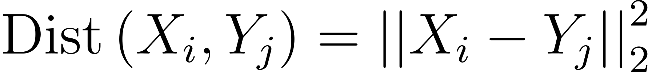
k-means
Función Objetivo:
Donde
(utiliza la distancia euclidiana)
que puede ser interpretada como el error cuadrático de aproximar un punto a su representante más cercano. Entonces la función objetivo busca minimizar la suma de los errores cuadráticos (SSE).
Fuente: Aggarwal, C. C. (2015). Representative-based algorithms. In Data Mining: The textbook. Springer. pp 162.

Slide 37
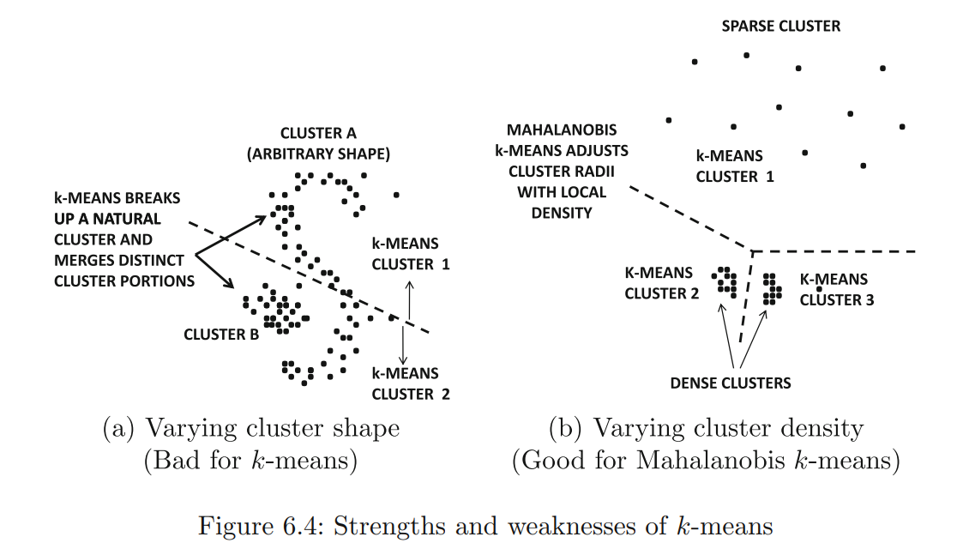
k-means
Precaución:
No funciona con clústers con forma arbitraria porque está sesgada a clústers esféricos
Fuente: Aggarwal, C. C. (2015). Representative-based algorithms. In Data Mining: The textbook. Springer. pp 163.

Slide 38
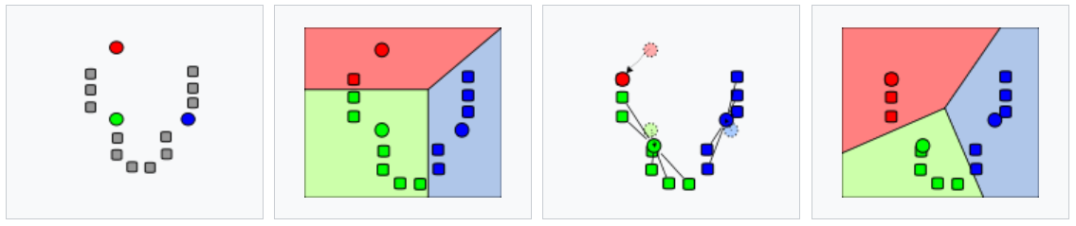
k-means (algoritmo)
Asignación:
Actualización:
Fuente: k-means clustering - Wikipedia
Notes:
Etapa de asignación:
Asignar cada observación al clúster con la media más cercana: aquel con la menor distancia euclídea al cuadrado. (Matemáticamente, esto significa particionar las observaciones según el diagrama de Voronoi generado por las medias). Etapa de actualización: Recalcular las medias (centroides) de las observaciones asignadas a cada conglomerado.

Slide 39

k-means (algoritmo)
Notes:
Minimiza variación inter-clúster

Slide 40
k-medians
Función Objetivo:
Donde
Observación:
A diferencia de k-means, el algoritmo de k-medians utiliza la distancia Manhattan (taxicab).
Fuente: Aggarwal, C. C. (2015). Representative-based algorithms. In Data Mining: The textbook. Springer. pp 164.
Notes:
Minimiza desviaciones absolutas

Slide 41
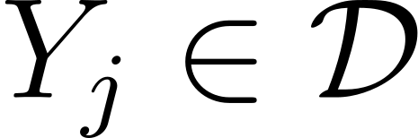
k-medoids
Función Objetivo:
Observación:
Fuente: Aggarwal, C. C. (2015). Representative-based algorithms. In Data Mining: The textbook. Springer. pp 164-165.
Notes:
Minimiza desviaciones absolutas.
Cabe preguntarse por qué a veces es conveniente seleccionar a los representantes deD. Hay dos razones para ello.
Una es que el representante de un clúster de k-means puede estar distorsionado por los valores atípicos de ese clúster. En tales casos, es posible que el representante se encuentre en una región vacía que no represente a la mayoría de los puntos de datos de ese clúster. Tales representantes pueden dar lugar a la fusión parcial de diferentes clusters, lo que es claramente indeseable. Sin embargo, este problema puede resolverse en parte con un tratamiento cuidadoso de los valores atípicos y el uso de variantes robustas a los valores atípicos, como el algoritmo k-medians.
La segunda razón es que a veces resulta difícil calcular el representante central óptimo de un conjunto de puntos de datos de un tipo de datos complejo. Por ejemplo, si el algoritmo de clustering de k-representativos se aplicará a un conjunto de series temporales de longitudes variables, ¿cómo deberían definirse los representantes centrales en función de estas series temporales heterogéneas? En estos casos, puede ser muy útil seleccionar representantes del conjunto de datos original. Siempre que se seleccione un objeto representativo de cada clúster, el método proporcionará resultados de calidad razonablemente alta.
Por lo tanto, una propiedad clave del algoritmo k-medoids es que puede definirse virtualmente en cualquier tipo de datos, siempre que pueda definirse una función de similitud o distancia adecuada en el tipo de datos. Por lo tanto, los métodos k-medoids relacionan directamente el problema del diseño de la función de distancia con la agrupación.

Slide 42
Conociendo el algoritmo
k-Nearest Neighbors
Notes:
A diferencia de k-means, que es un algoritmo de clústerización, el algoritmo de K-Nearest Neighbors o KNN puede ser utilizado tanto como un algoritmo de clasificación o como uno de regresión.

Slide 43
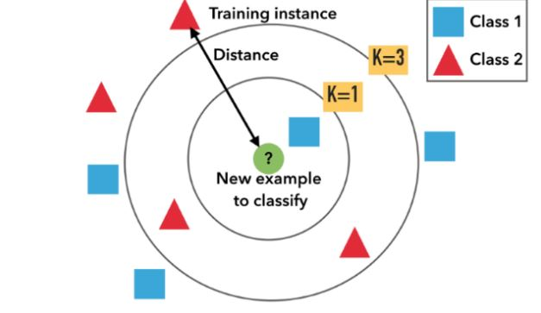
k-Nearest Neighbors
Algoritmo (para datos nuevos sin clasificar)
Definir métrica de distancia
Calcular distancia
Encontrar los k-vecinos más cercanos
Hacer una predicción
Notes:
Highlights del algoritmo:
Sencillo e intuitivo de implementar e interpretar
No hay entrenamiento, depende de data previamente etiquetada. Por lo mismo viene bien a predicciones/clasificaciones que se quieran hacer en tiempo real
Funciona bien con datasets pequeños
Es un modelo no paramétrico, por lo que no asume linealidad
Captura bien los patrones locales de la información
Problemas del algoritmo:
Costo computacional y uso de memoria conforme la cantidad de datos aumenta, por el cálculo de la distancia entre el nuevo dato y todo el dataset que tengamos previamente. Pudiéramos arreglar esto haciendo un muestreo de la data original y trabajar sobre él.
El rendimiento de KNN tiende a degradarse a medida que aumenta la dimensionalidad del espacio de características. En espacios de alta dimensionalidad, el concepto de distancia pierde sentido y los puntos de datos pueden parecer equidistantes.
Elección del valor de k óptimo
KNN puede estar sesgado hacia la clase mayoritaria en conjuntos de datos desequilibrados. Si una clase supera significativamente a las demás, el algoritmo puede tender a predecir esa clase mayoritaria con más frecuencia.

Slide 44
Algoritmos basados en distancia
Asignando cada dato a un grupo
Cyn - Matemática

